Slide 1

Phân tích so sánh các công cụ CNTT
ChatGPT · Gemini · Claude
Thành viên thực hiện:
Mã Phúc Thành
Lê Tuấn Kha
Giảng Viên:
Bùi Võ Quốc Bảo
Nguồn định hướng: OpenAI (2026); Google (2026); Anthropic (2026).

Slide 2
Phân tích so sánh các công cụ CNTT
ChatGPT · Gemini · Claude
Mục tiêu: đối chiếu năng lực nội dung, lập trình, hệ sinh thái, quyền riêng tư và chi phí — để trả lời: công cụ nào phù hợp với nhu cầu nào?
PHẠM VI • thông tin cần được xác minh tại mốc 16/10/2026
Nguồn định hướng: OpenAI (2026); Google (2026); Anthropic (2026).

Slide 3
Chatbot AI không ‘biết’ như con người
DỮ LIỆU
Mô hình ngôn ngữ lớn
PHẢN HỒI
Học mẫu ngôn ngữ
Dự đoán token tiếp theo
theo xác suất + ngữ cảnh
Sinh văn bản tự nhiên
GIỚI HẠN CỐT LÕI — Hallucination: câu trả lời có thể trôi chảy nhưng sai. Luôn kiểm chứng nguồn, số liệu và trích dẫn.
(Vaswani et al., 2017; OpenAI, 2026).

Slide 4
Ba lớp — ba vai trò khác nhau
MÔ HÌNH AI
ỨNG DỤNG CHATBOT
TÌM KIẾM / DỮ LIỆU
Nền tảng tổng quát
học mẫu và suy luận
Giao diện hội thoại
điều phối công cụ
Truy xuất web hoặc
nguồn có cấu trúc
Luồng điển hình: mô hình tạo sinh → chatbot tổ chức tương tác → công cụ tìm kiếm cung cấp bằng chứng cập nhật.
(Google, 2026; OpenAI, 2026).

Slide 5
ChatGPT — từ sản phẩm đến họ mô hình
30.11.2022
03.2023
07.2024
2025–2026
ChatGPT
GPT‑4
GPT‑4o
Cập nhật liên tục
Sản phẩm hội thoại ra mắt
Mốc mô hình nền tảng
Năng lực đa phương thức
Tên model, gói và tính năng có thể đổi
OpenAI (2022, 2023, 2024); The Verge (2023). Phân biệt rõ mốc sản phẩm và mốc mô hình.

Slide 6
Gemini — từ Bard đến hệ sinh thái đa phương thức
2023
08.02.2024
2024
2025–2026
Bard
Đổi tên Gemini
Gemini 1.5
Gemini 2.x
Dịch vụ hội thoại thử nghiệm
Hợp nhất thương hiệu sản phẩm
Nhấn mạnh ngữ cảnh dài
Cần xác minh phiên bản tại ngày truy cập
Google (2024, 2025); TechCrunch (2025). Cập nhật đến 18/10/2026 cần đối chiếu trang chính thức.

Slide 7
Claude — an toàn hữu ích là trục phát triển
14.03.2023
07.2023
03.2024
2024–2026
Claude
Claude 2
Claude 3
Claude 3.5+
Giới thiệu rộng rãi
Nâng cấp năng lực và ngữ cảnh
Họ mô hình đa cấp
Cập nhật nhanh; luôn kiểm tra model đang dùng
Anthropic (2023, 2024, 2025); Wired (2024).

Slide 8
Thế nào là so sánh khách quan ?
NỘI DUNG
NGỮ CẢNH
GIÁ / GÓI
TỔNG HỢP
BẰNG CHỨNG
LẬP TRÌNH
RIÊNG TƯ
Nguyên tắc: tài liệu chính thức + thử nghiệm độc lập + ghi rõ phiên bản/gói. Không suy rộng từ một bài test đơn lẻ.
Khung tổng hợp từ OpenAI, Google, Anthropic và nghiên cứu độc lập; phiên bản là biến kiểm soát.

Slide 9
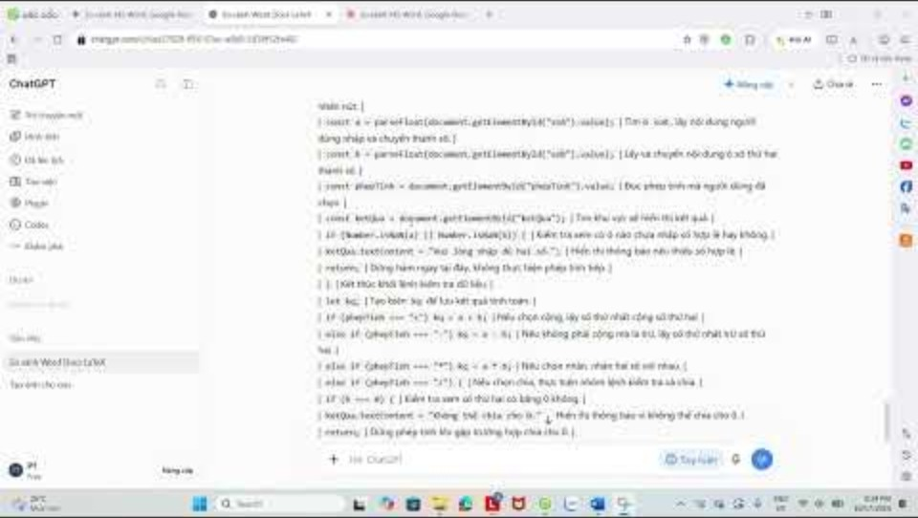
Thế nào là so sánh khách quan ?
Nguyên tắc: tài liệu chính thức + thử nghiệm độc lập + ghi rõ phiên bản/gói. Không suy rộng từ một bài test đơn lẻ.
https://youtu.be/T1gfZjr8tO8

Slide 10
Năng lực nội dung: khác nhau ở cách tạo giá trị
TIÊU CHÍ
CHATGPT
GEMINI
CLAUDE
Viết & tóm tắt
Linh hoạt định dạng
Gắn tốt với nguồn web
Mạch lạc với tài liệu dài
Suy luận
Mạnh khi đề bài rõ
Hữu ích với đa phương thức
Thận trọng, có cấu trúc
Thông tin mới
Phụ thuộc chế độ duyệt
Lợi thế tích hợp Search
Phụ thuộc công cụ/kết nối
Đánh giá định tính theo phương pháp sử dụng; không quy đổi thành điểm. (OpenAI, 2026; Google, 2026; Anthropic, 2026).

Slide 11
Lập trình & dữ liệu: chọn theo workflow
CHATGPT
GEMINI
CLAUDE
Sinh, giải thích và sửa mã đa ngôn ngữ. Phù hợp học tập, prototyping; giới hạn tệp phụ thuộc gói.
Thuận lợi khi làm việc với Google Cloud và dữ liệu đa phương tiện. Chất lượng tùy ngữ cảnh.
Đọc tài liệu/mã nguồn dài, diễn giải có cấu trúc. Cần kiểm thử với ngôn ngữ và thư viện chuyên biệt.
Học code · debug
Cloud · đa phương tiện
Kho mã lớn · phân tích
Tổng hợp định tính: OpenAI (2026); Google (2026); Anthropic (2026). Luôn chạy test và review mã.

Slide 12
Ngữ cảnh lớn không thay thế quản trị dữ liệu
OPENAI / MICROSOFT
GOOGLE
ANTHROPIC / API
Ứng dụng, API, hệ sinh thái năng suất
Workspace · Android · Search · Cloud
API và tích hợp doanh nghiệp
Không nhập bí mật, dữ liệu cá nhân, mã nguồn nhạy cảm nếu chưa rõ chính sách lưu trữ, huấn luyện và quyền quản trị của gói đang dùng.
CẢNH BÁO BẢO MẬT
Cửa sổ ngữ cảnh, chính sách dữ liệu và quyền kiểm soát thay đổi theo model/gói; đối chiếu tài liệu tại 18/10/2026.

Slide 13
Không có ‘tốt nhất’ — chỉ có phù hợp hơn
NHU CẦU
GỢI Ý KHỞI ĐIỂM
LÝ DO
Học & viết đa dụng
ChatGPT
Workflow linh hoạt
Google Workspace / Search
Gemini
Tích hợp hệ sinh thái
Tài liệu hoặc mã nguồn dài
Claude
Xử lý ngữ cảnh dài
Giá/gói miễn phí thay đổi theo quốc gia, thuế và thời điểm. Kiểm tra trang pricing chính thức tại ngày 18/10/2026.

Slide 14
Tài liệu tham khảo chọn lọc — APA 7
Anthropic. (2023–2026). Claude: Product announcements & documentation. https://www.anthropic.com/
Vaswani, A., et al. (2017). Attention is all you need. NeurIPS, 30.
Google. (2024–2026). Gemini announcements, model cards, pricing & privacy. https://ai.google/
The Verge. (2023). Independent coverage of GPT‑4 and ChatGPT.
OpenAI. (2022). Introducing ChatGPT. https://openai.com/
TechCrunch. (2025). Independent coverage of Gemini releases.
OpenAI. (2023). GPT‑4 technical report. arXiv. https://arxiv.org/abs/2303.08774
Wired. (2024). Independent coverage of Claude and AI safety.
OpenAI. (2024–2026). GPT‑4o, ChatGPT releases, pricing & privacy. https://openai.com/
Ngày truy cập dự kiến: 18/10/2026. Trước khi nộp, thay mô tả báo chí bằng tiêu đề, tác giả, ngày và URL bài cụ thể; kiểm tra lại mọi thông tin tương lai.

